Slide 1

ANDINA AVANZA PARA DETENER EL…
MEDIDAS ADOPTADAS EN DIVISIÓN ANDINA PARA EVITAR CONTAGIOS
DIRECCIÓN DE COMUNICACIONES

Slide 2

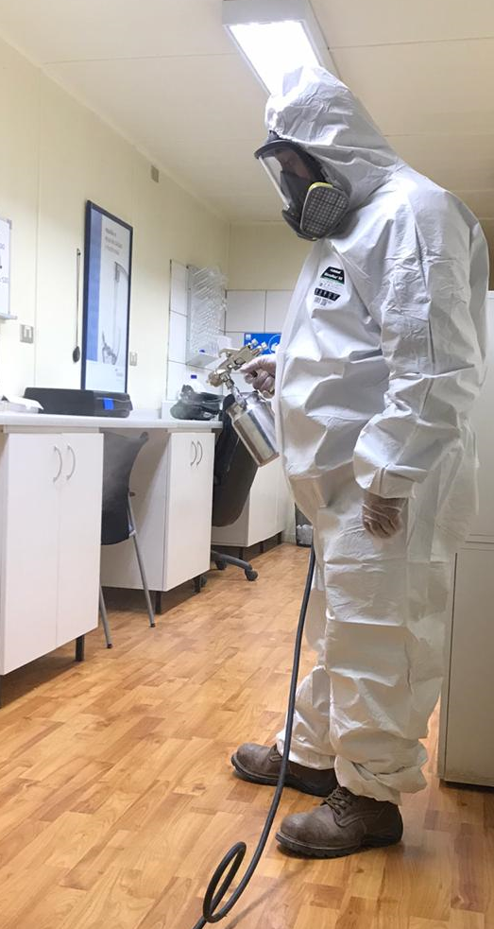
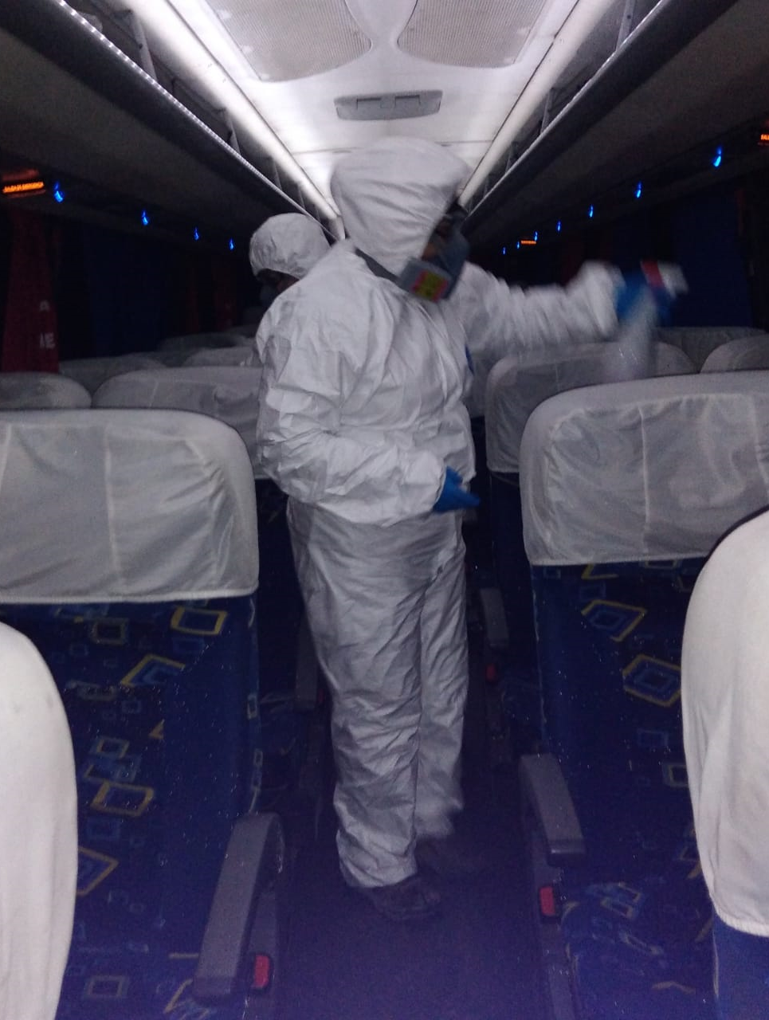
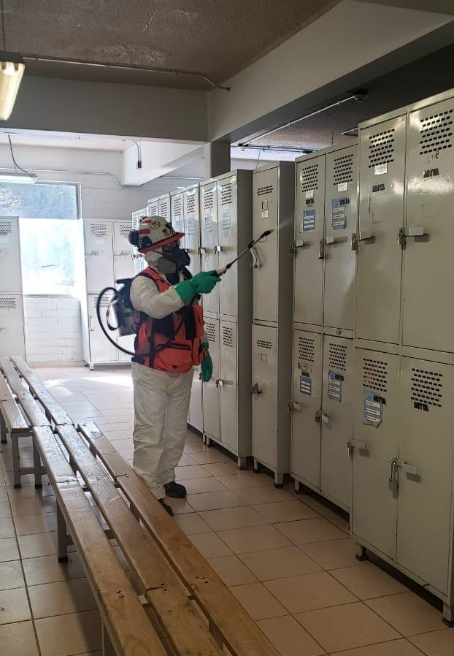
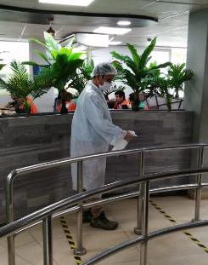
ANDINA AVANZA PARA DETENER EL…
DESINFECCIÓN Y SANITIZACIÓN
Desinfección y sanitización diaria de casinos, buses, dormitorios, baños, casas de cambio, salas de reuniones y áreas comunes en general.
DIRECCIÓN DE COMUNICACIONES

Slide 3
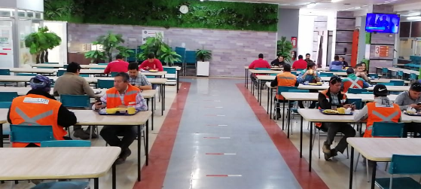
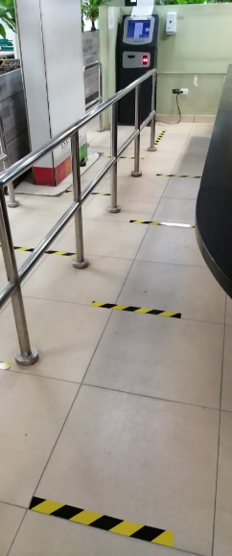
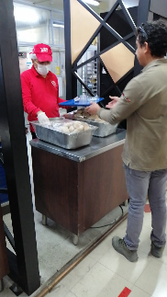
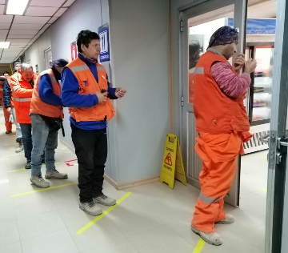
ANDINA AVANZA PARA DETENER EL…
MENOR EXPOSICIÓN
EN CASINOS
Turnos de colación de 30 minutos con menos personas.
1 metro de distancia entre personas en filas y mesas.
Desayuno / onces envasados.
Uso de pantallas para información de medidas.
DIRECCIÓN DE COMUNICACIONES

Slide 4
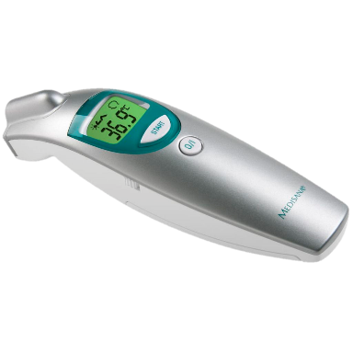
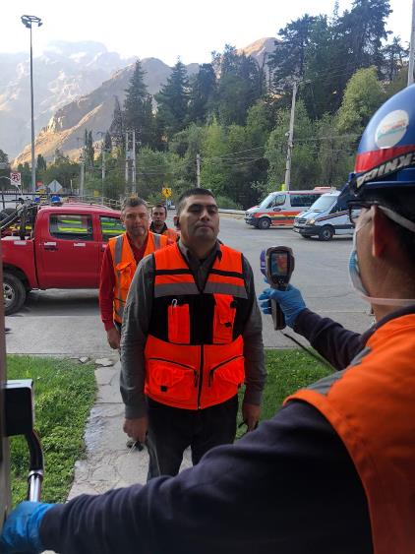
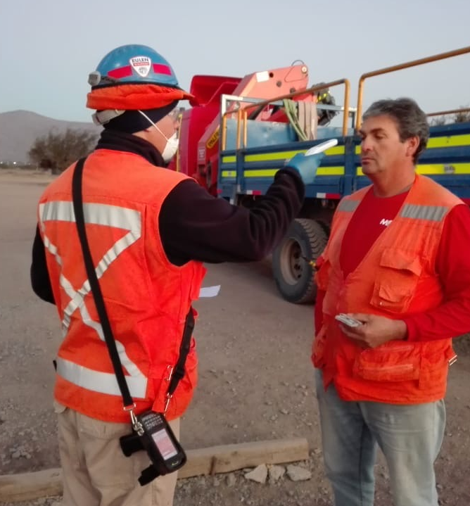
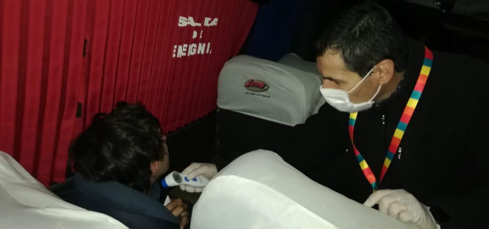
ANDINA AVANZA PARA DETENER EL…
CONTROL PREVENTIVO
DE TEMPERATURA
Los controles serán realizados con termómetro digital, infrarrojo o similar.
  A todas las personas que ingresen a la División (DAND, VP y colaboradores).
  En terminales JM para quienes suben en bus.
  En Piscicultura, Control 1, Ovejería y PMFC a quienes se desplazan en camionetas, camiones y otros.
  El personal contratista que pernocta en Saladillo, será controlado por su empresa, la cual reportará diariamente a su Administrador de contrato Codelco con copia a correo segsocup@codelco.cl
  El personal propio que pernocta en Saladillo:
    Si sube en bus, previo a la jornada será llevado a Control 1.
    Si sube en camioneta, deberá ir a Control 1.
EL CONTROL ES OBLIGATORIO PARA TOD@S
DIRECCIÓN DE COMUNICACIONES

Slide 5
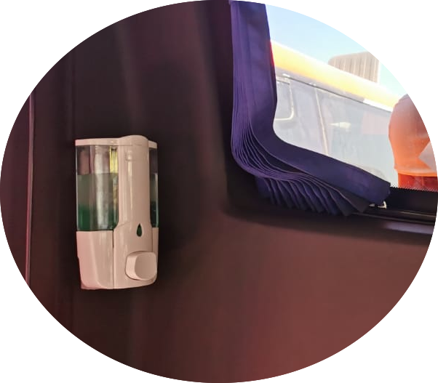
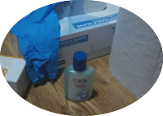
ANDINA AVANZA PARA DETENER EL…
¡CUIDA Y USA RESPONSABLEMENTE LOS ARTÍCULOS DE ASEO QUE SE TE ENTREGAN!
En esta emergencia sanitaria, los insumos de aseo e higiene son escasos. CUÍDALOS Y ÚSALOS RESPONSABLEMENTE. GRACIAS POR TU AYUDA!
Si lavaste tus manos con jabón antes de subir al bus,
NO NECESITAS USAR ALCOHOL GEL.
DISPENSADOR DE ALCOHOL GEL EN BUSES
RECUERDA
El alcohol gel no reemplaza el lavado
de manos con jabón.
Luego de 3 usos de Alcohol Gel debes lavarte las manos
FRASCO PERSONAL DE ALCOHOL GEL
Úsalo solo si no puedes lavarte las manos con jabón. Recuerda guardar el frasco para tu siguiente subida.
DIRECCIÓN DE COMUNICACIONES

Slide 6
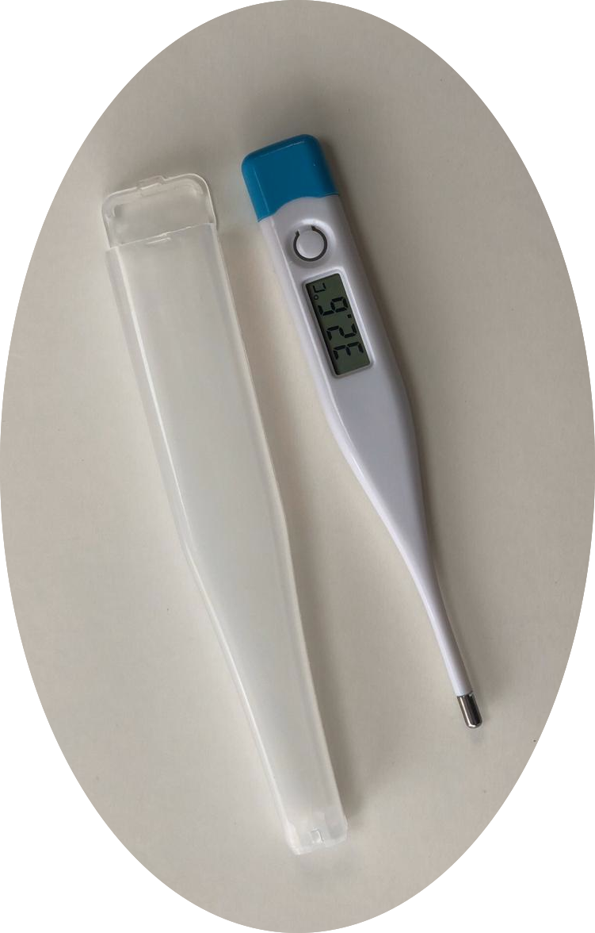
ANDINA AVANZA PARA DETENER EL…
CONTROL DE TEMPERATURA EN FAENA Y EN EL HOGAR
Para detectar oportunamente sospecha de contagio por COVID-19, desde este lunes 29 de marzo comenzaremos a entregar a todos los trabajadores(as) un termómetro digital para el auto-control de Temperatura
Si tienes sobre 37.5° Celsius avisa a tu jefatura y dirígete al Policlínico más cercano.
Tómate la temperatura antes de salir de tu habitación
SI ESTÁS EN FAENA
Tómate la temperatura antes de subir al turno
Si tienes sobre 37.5° Celsius NO SUBAS A TRABAJAR, avisa a tu jefatura y busca asistencia médica, especialmente si tienes síntomas respiratorios
SI ESTÁS EN TU CASA
DE FÁCIL USO:
Pon el termómetro bajo tu axila en contacto directo con la piel
Cuando escuches la alarma, podrás saber tu temperatura
1
2
Presiona el botón del termómetro
3
DIRECCIÓN DE COMUNICACIONES

Slide 7
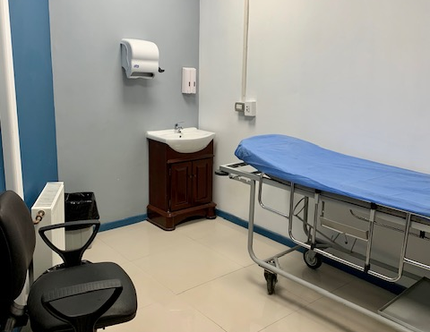
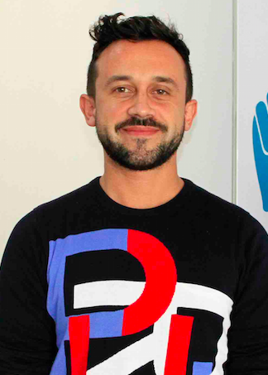
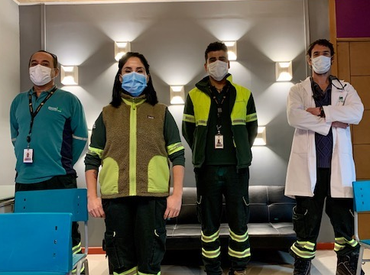
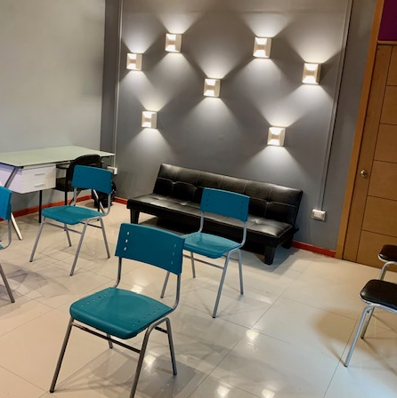
ANDINA AVANZA PARA DETENER EL
POLICLINICO HILTON SE PREPARA PARA EL INVIERNO
Ampliamos el Policlínico Hilton
Nuevo ingreso para pacientes con síntomas respiratorios.
“Ante la coexistencia
de virus habituales y el Coronavirus, lo principal es el aislamiento y segregación de pacientes que desarrollen cuadros respiratorios, y a ello apuntan las nuevas dependencias del Policlínico Hilton”.
Nuevas habitaciones de aislamiento para pacientes respiratorios
Refuerzo de stock de EPP para personal médico y pacientes.
Dr. J. Ignacio Méndez,
director SATEP
Refuerzo de insumos clínicos y medicamentos.
Nueva Sala de Espera.
DIRECCIÓN DE COMUNICACIONES

Slide 8
ANDINA AVANZA PARA DETENER EL…
DIRECCIÓN DE COMUNICACIONES

